Slide 1

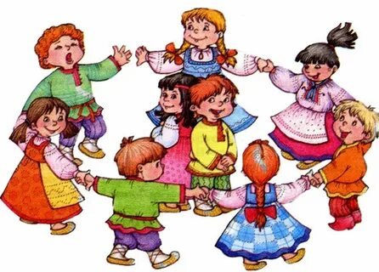
Муниципальное дошкольное образовательное автономное учреждение
«Детский сад № 115 «Белочка» комбинированного вида г. Орска»
Народные игры, как средство
нравственно-патриотического воспитания дошкольников.
Подготовила: Лапуть С.П., воспитатель В.к.к.
г.Орск, 2025 г.

Slide 2
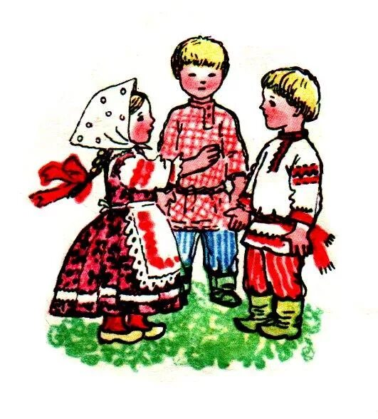
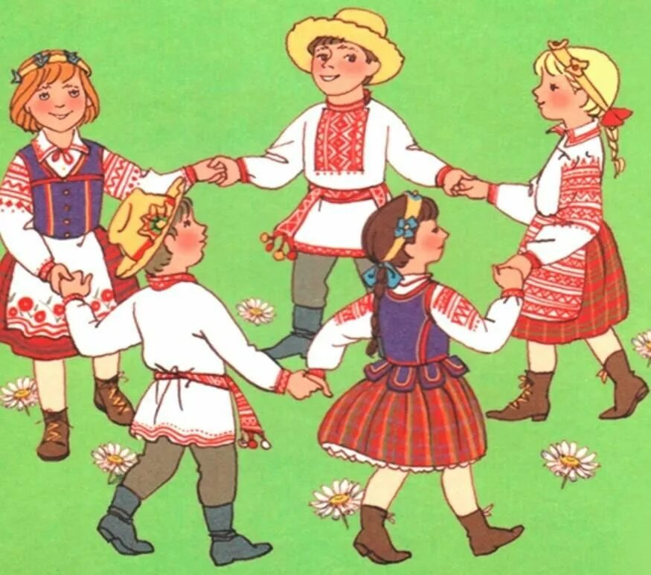
Цель опыта: изучение особенности нравственного воспитания и формирование патриотического чувства у детей дошкольного возраста посредством народных игр.
Задачи опыта:
Создать систему работы по приобщению детей к истокам народной культуры через русские народные игры.
Создать условия для самостоятельного отражения детьми полученных знаний, умений.
Воспитывать интерес и любовь к русской национальной культуре, народному творчеству, обычаям, традициям, обрядам, народному календарю, к народным играм и т. д.
Знакомить детей с народными праздниками и традициями, народными играми.

Slide 3
В последнее время происходит переосмысление сущности патриотического воспитания, его места и роли в общественной жизни. Исследования в области дошкольной педагогики и психологии свидетельствуют о том, что именно в дошкольном возрасте закладываются базисные основы личности, начинается процесс становления и формирования социокультурного опыта, «складывается» человек.
Процесс патриотического воспитания необходимо начинать в дошкольном возрасте, так как в этот период происходит формирование культурно-ценностных ориентаций духовно- нравственной основы личности ребенка, развитие его эмоций, чувств, мышления, механизмов социальной адаптации в обществе, начинается процесс национально-культурной самоидентификации, осознания себя в окружающем мире. Данный период жизни человека является наиболее благоприятным для эмоционально-психологического воздействия на ребенка, так как образы восприятия действительности, культурного пространства очень ярки и сильны и поэтому они остаются в памяти надолго, а иногда и на всю жизнь, что очень важно в воспитании патриотизма.
Важным средством патриотического воспитания является приобщение детей к традициям народа.

Slide 4
Работа по нравственно-патриотическому воспитанию проходит через все виды деятельности
познавательную
речевую
игровую
художественно — эстетическую

Slide 5
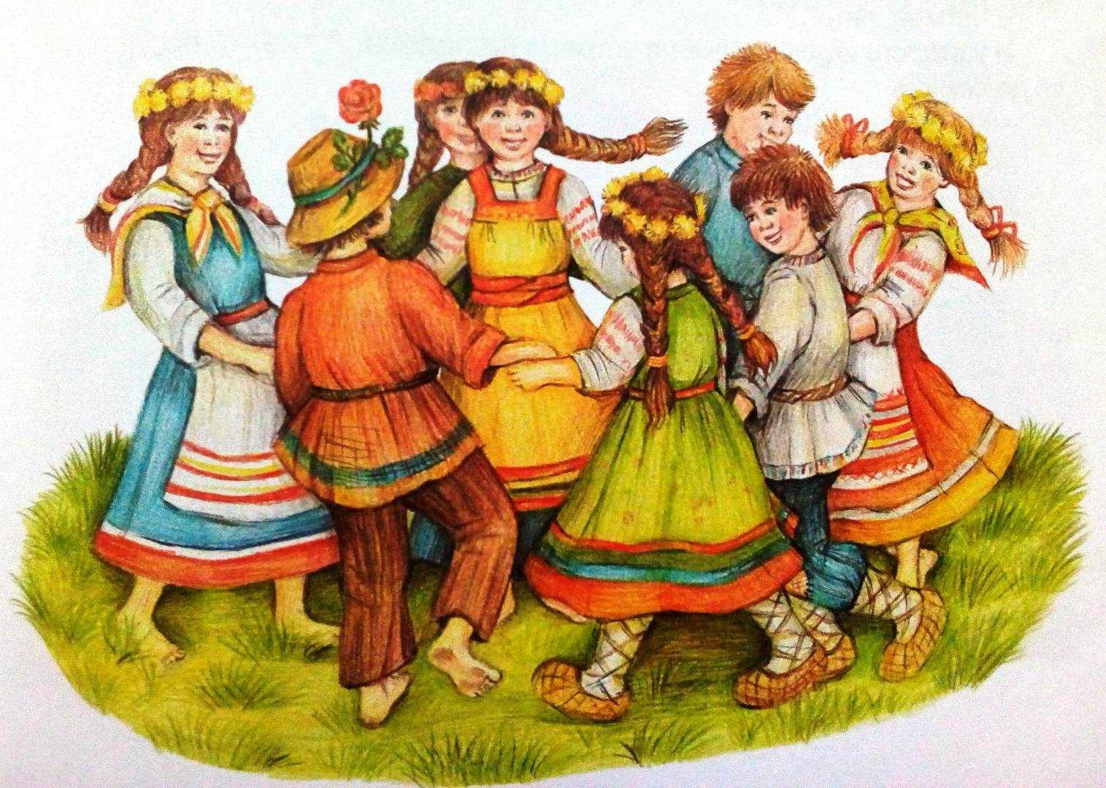
Народная игра – это игра, которая устойчиво характерна, типична для данного народа и признается таковым национальным сознанием.
Народные игры позволяют решать следующие задачи:
развитие умений выполнять игровые образы;
развитие творческой индивидуальности;
развитие музыкального и эстетического вкуса;
развитие всех психических процессов;
формирование понимания красоты речи;
формирование духовной сферы, патриотических чувств;
развитие эмоциональной сферы;
формирование физических качеств, здоровья;
формирование коммуникативных качеств;
приобщение к народной культуре, традициям.

Slide 6

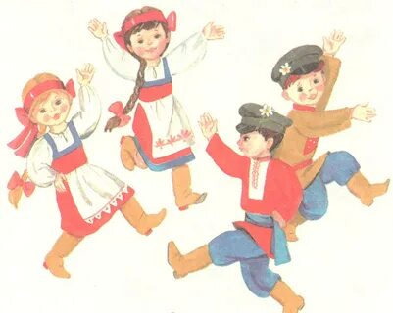
На основе исследований Капицы О. И. и Науменко Г. М. игры условно можно разделить на виды:
подвижные (спортивные) игры
трудовые (бытовые)
с ведущим (водящим)
обрядовые (календарные)
по отношению к природе (природные)
драматические
(с элементами театрализованных действий)

Slide 7
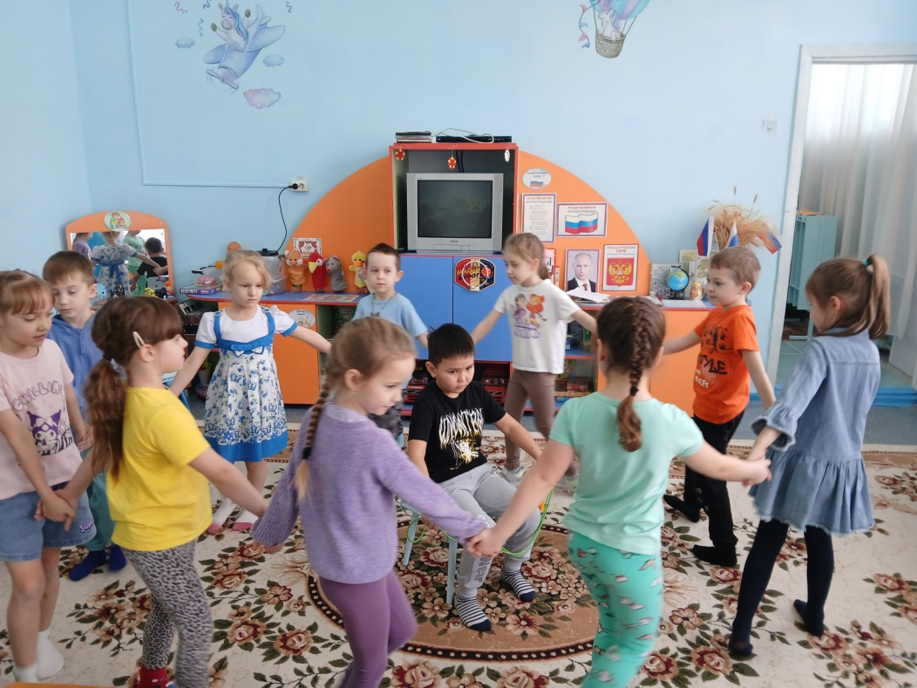
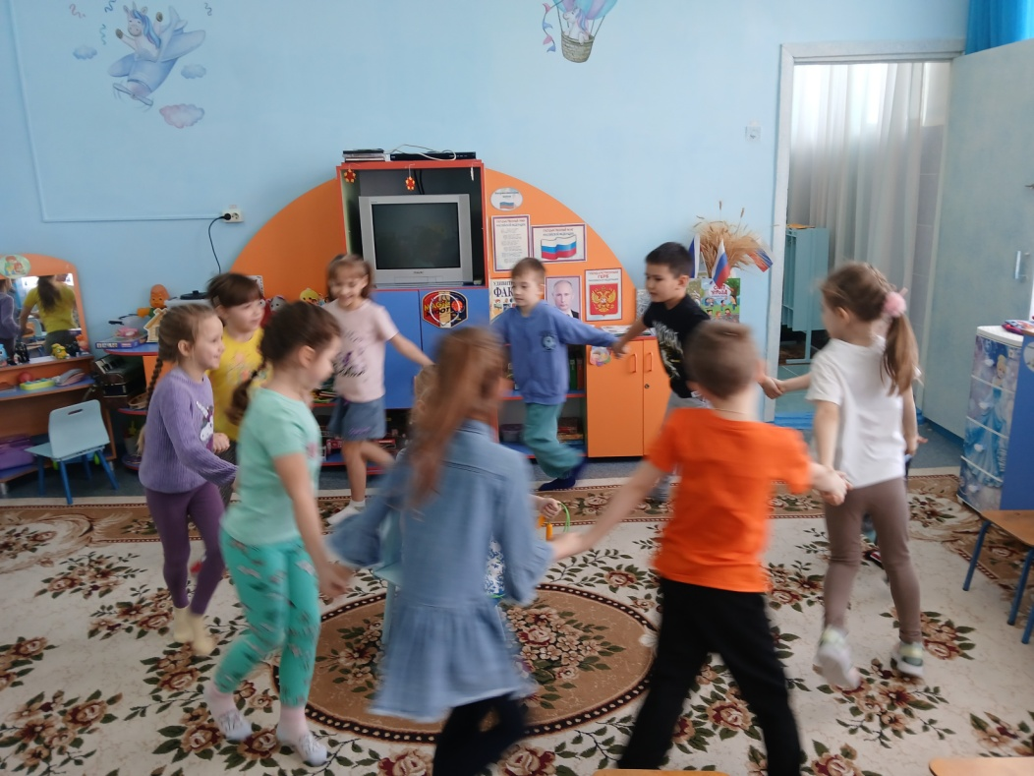
Подвижная игра «Бубен»
Подвижные (спортивным) игры - игры соревновательного характера, включающий в себя бег, прыжки и развивающие силу, ловкость, быстроту, ориентировку в пространстве.

Slide 8
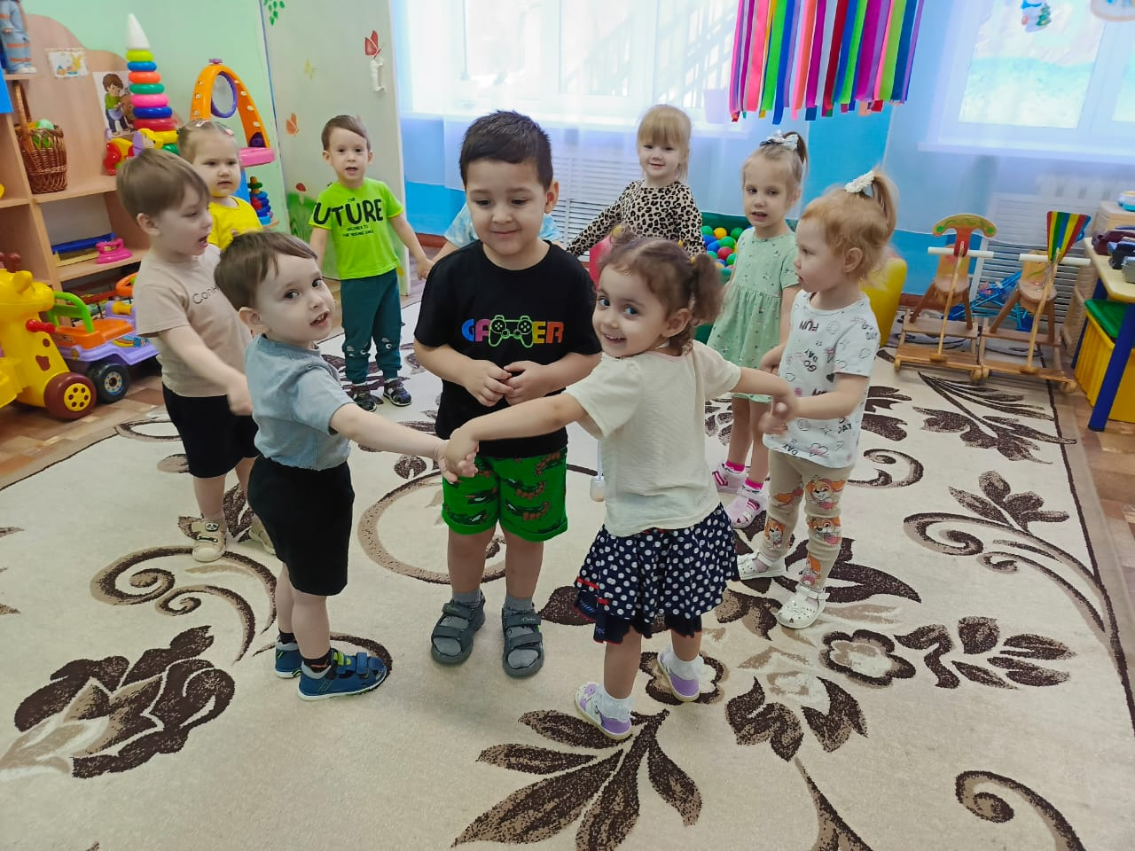
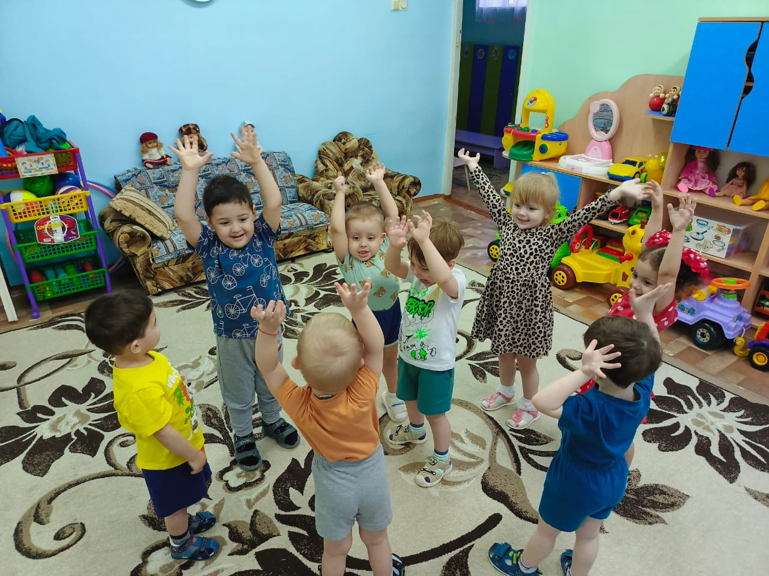
Трудовые игры
«Каравай»
Трудовые (бытовые) игры
знакомят с историческим наследием русского народа, с повседневным трудом наших предков.

Slide 9
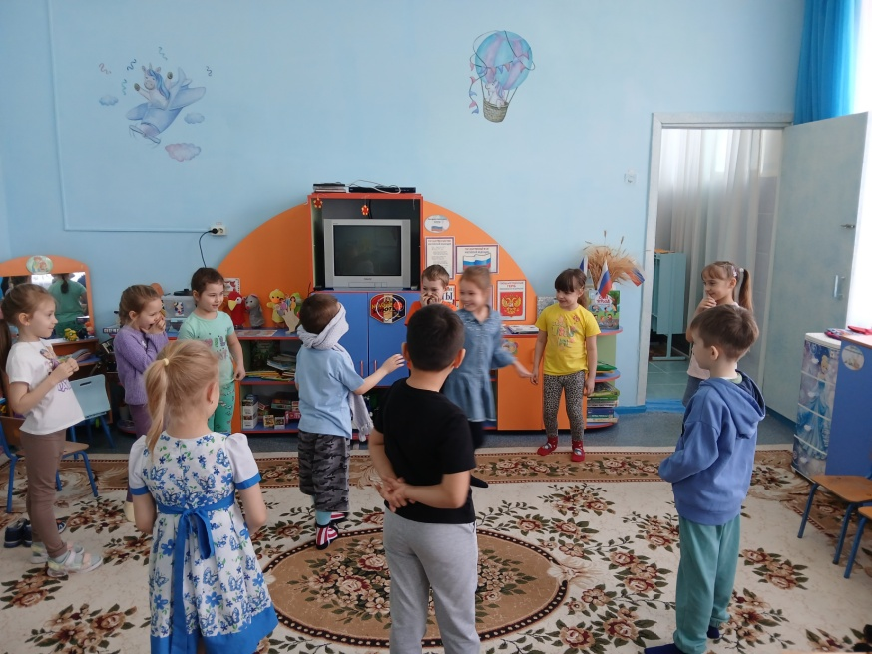
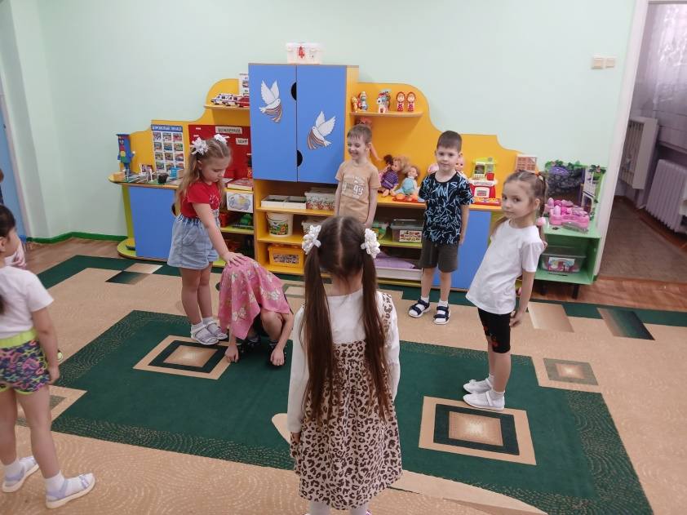
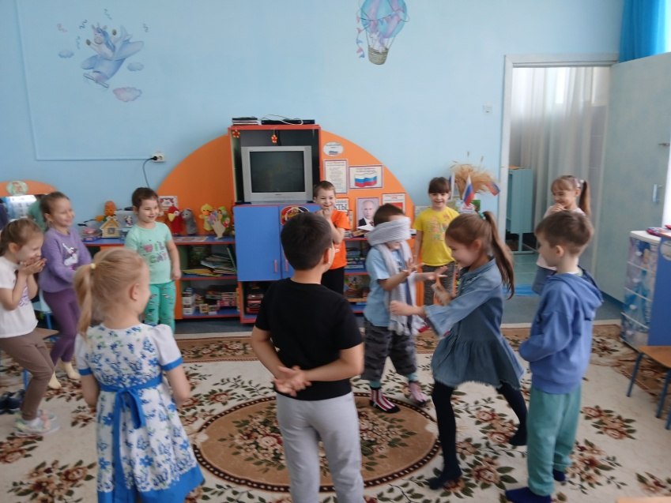
Игры с ведущим
«Звонари»
«Сижу на камушке»
Игры с ведущим (водящим) – игры, где игрок выполняет какое-то действие или ведет игру.

Slide 10
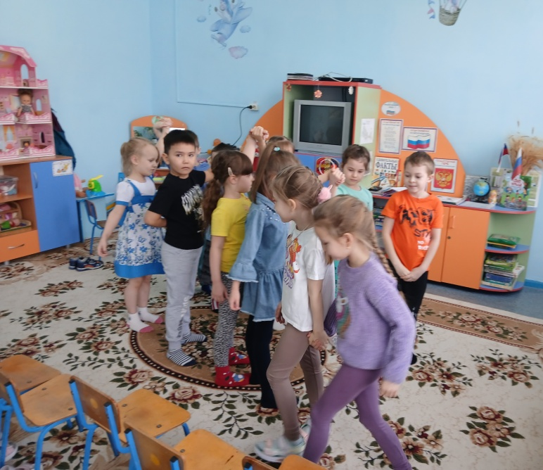
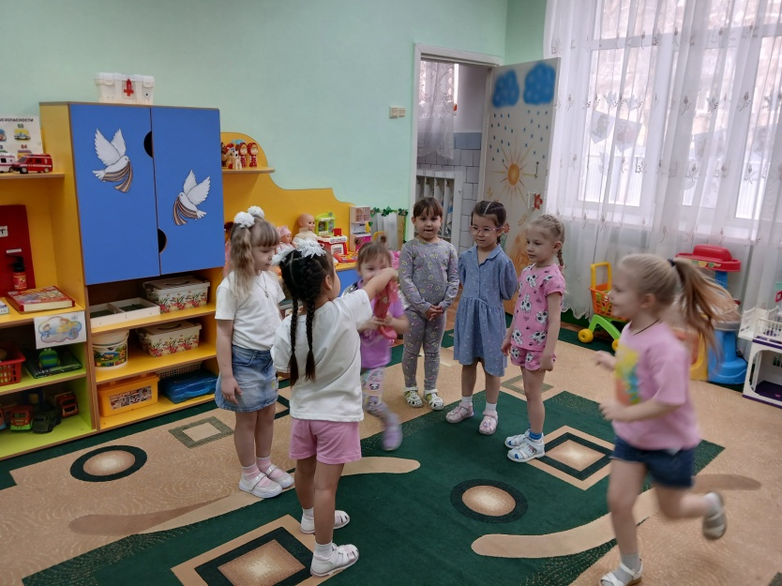
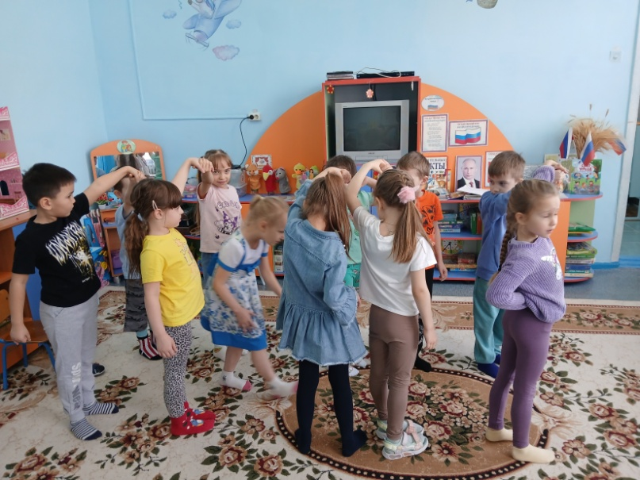
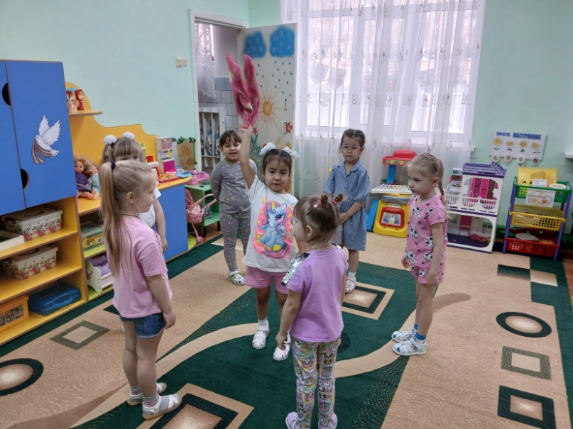
Обрядовые игры
«Ручеёк»
«Гори, гори ясно…»
Обрядовые (календарные) игры, это игры, которые имели связь с народным сельскохозяйственным календарем.

Slide 11
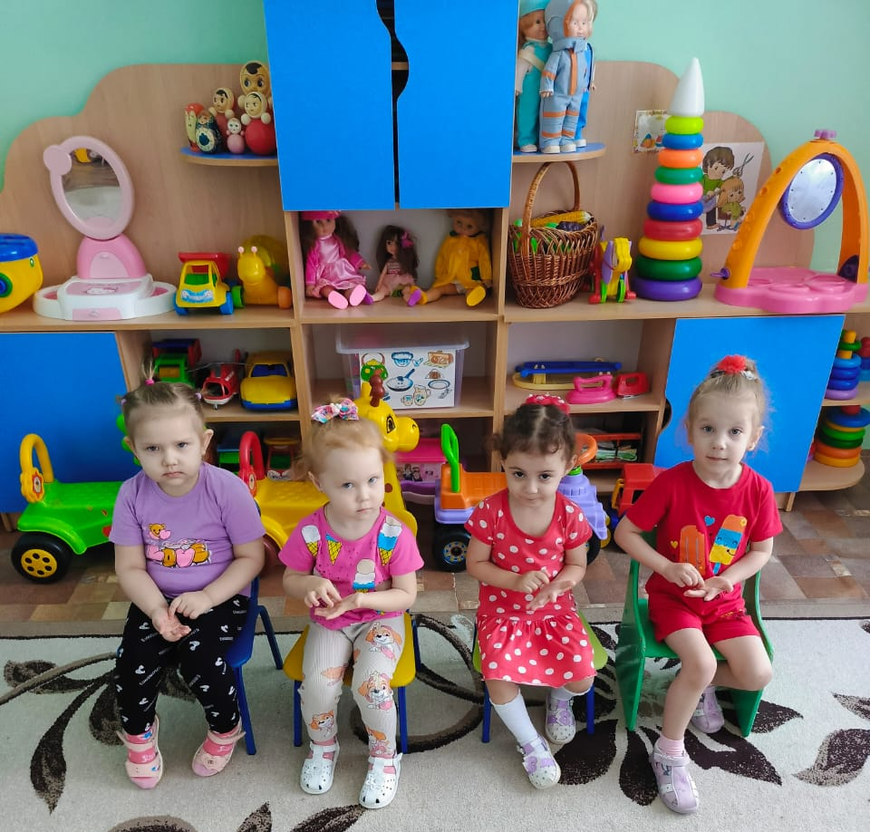
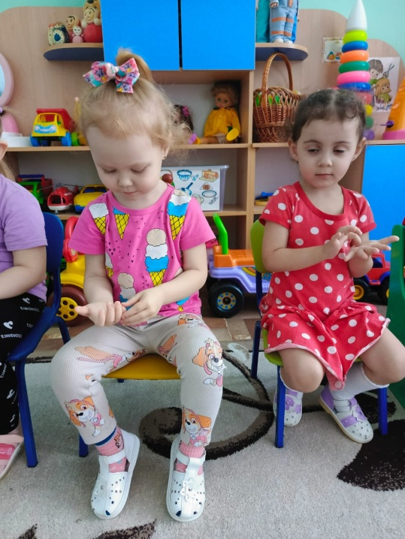
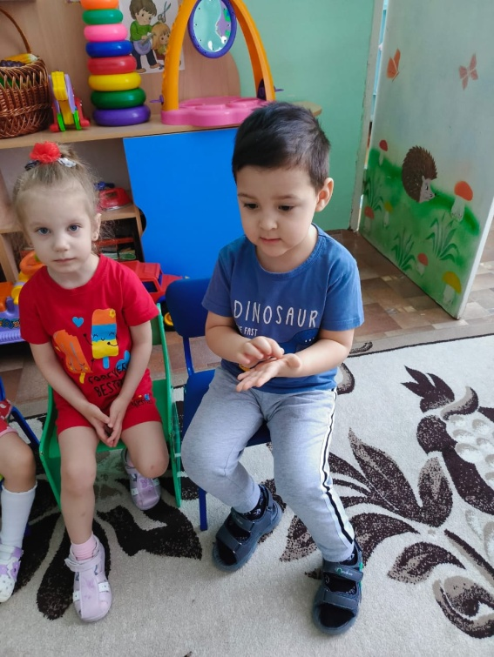
Игры - забавы
«Сорока-сорока»
Игры - забавы
это игры, которые веселят, забавляют ребенка и, в то же время, несут в себе какой – то познавательный и воспитательный элемент.

Slide 12
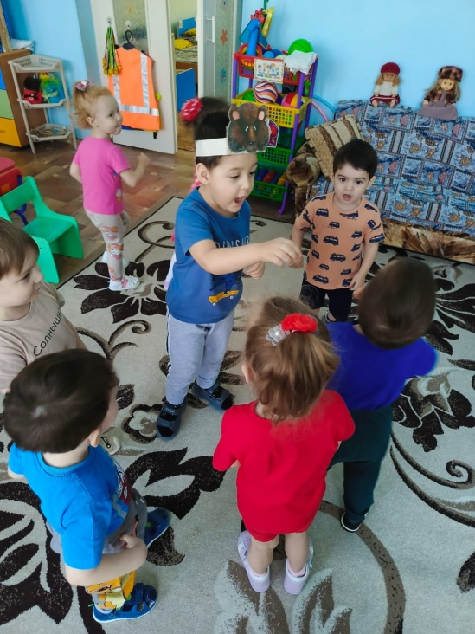
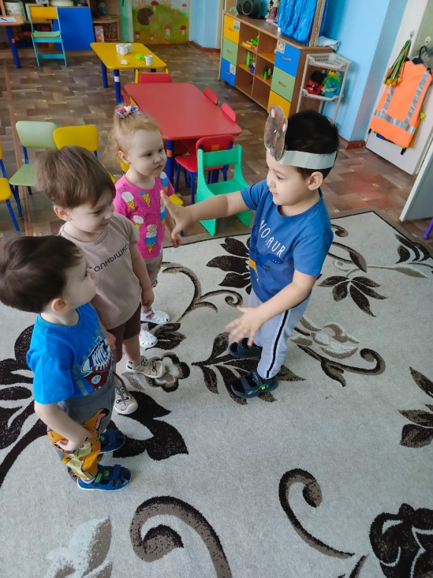
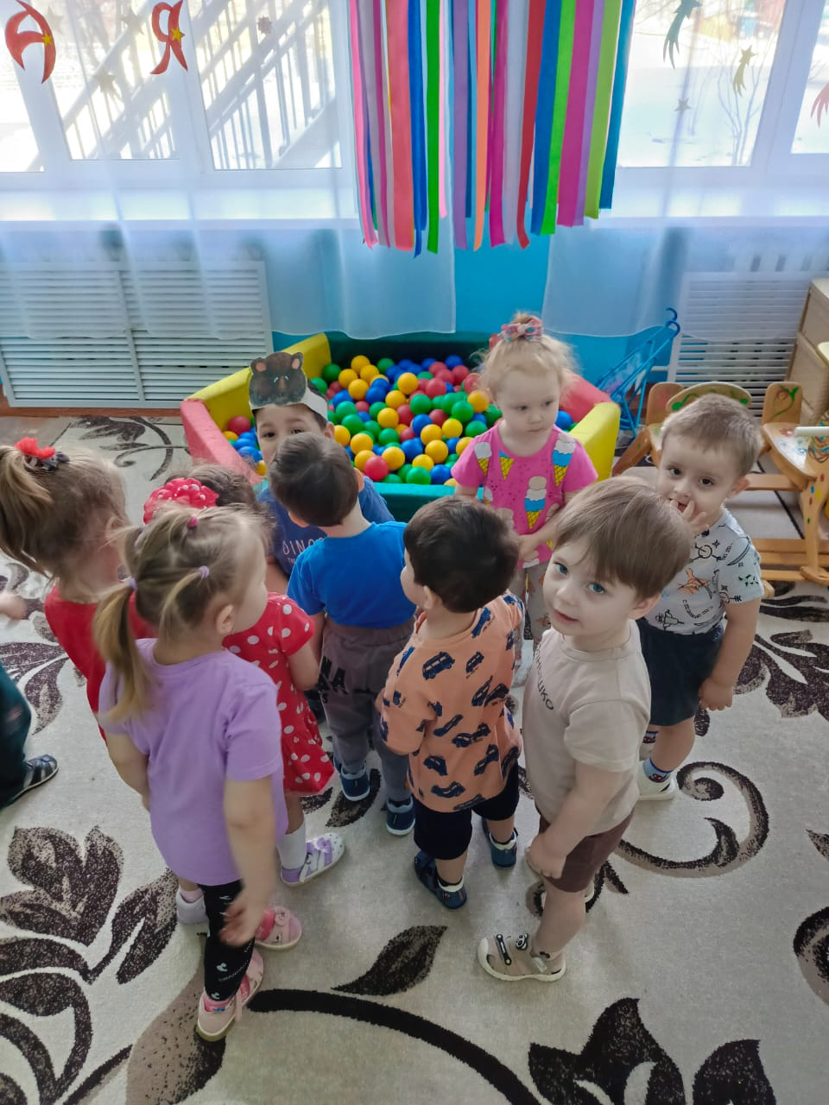
По отношению к природе
«У медведя во бору»
По отношению к природе.
Русский народ всегда очень нежно, трепетно относился к природе, прославлял и берег ее. Эти игры не только воспитывают любовь и доброе отношение к окружающему миру, но и имеют познавательное значение: дети знакомятся с окружающей природой.

Slide 13
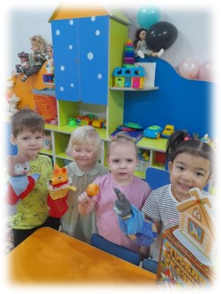
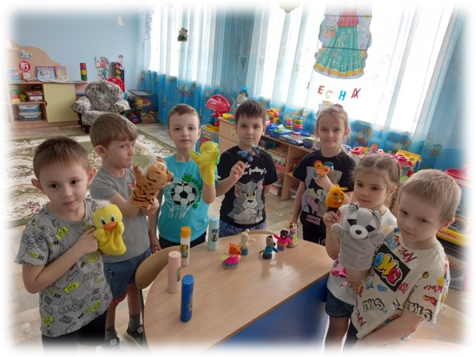
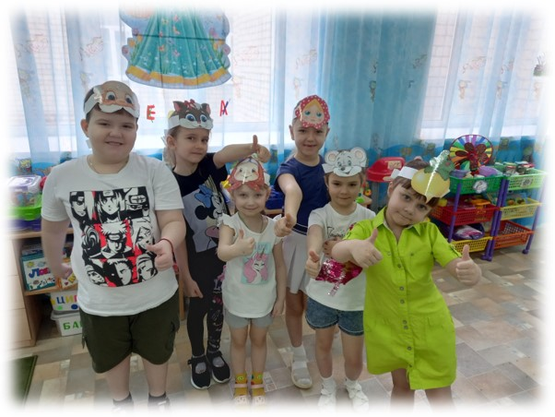
Драматические игры
Драматические (с элементами театрализованных действий) игры – это игры, которые требуют искусство «артиста», умение на время превратиться в какого-то персонажа.

Slide 14
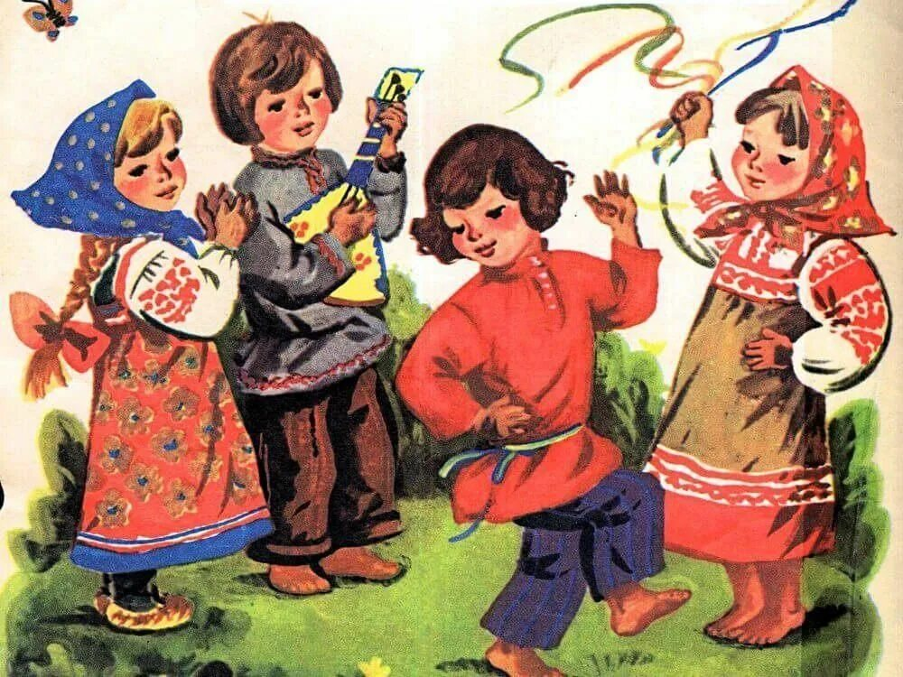
К сожалению, народные игры почти исчезли из обычной жизни.
Поэтому наша задача, как педагогов сделать этот вид деятельности частью жизни детей в детском саду, тем самым сохраняя наши народные традиции!
Если вы хотите узнать душу народа - приглядитесь, как и чем играют дети.

Slide 15


